Slide 1
Форма Google

Slide 2
С помощью формы можно проводить: различные опросы, викторины, создавать анкеты, тесты. Для создания форм необходимо иметь почтовый ящик на gmail, если его нет, то необходимо пройти по ссылке и зарегистрироваться: http://mail.google.com

Slide 3
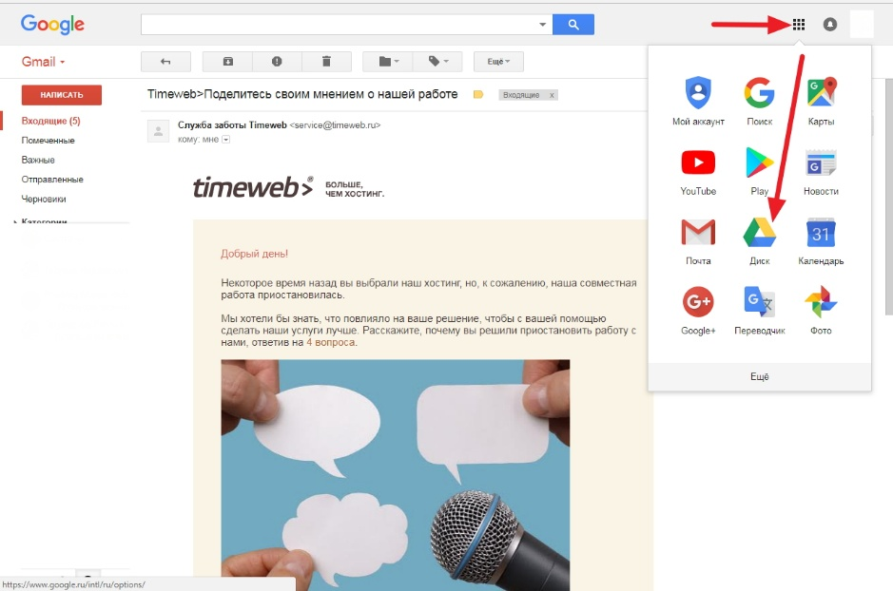

Slide 4
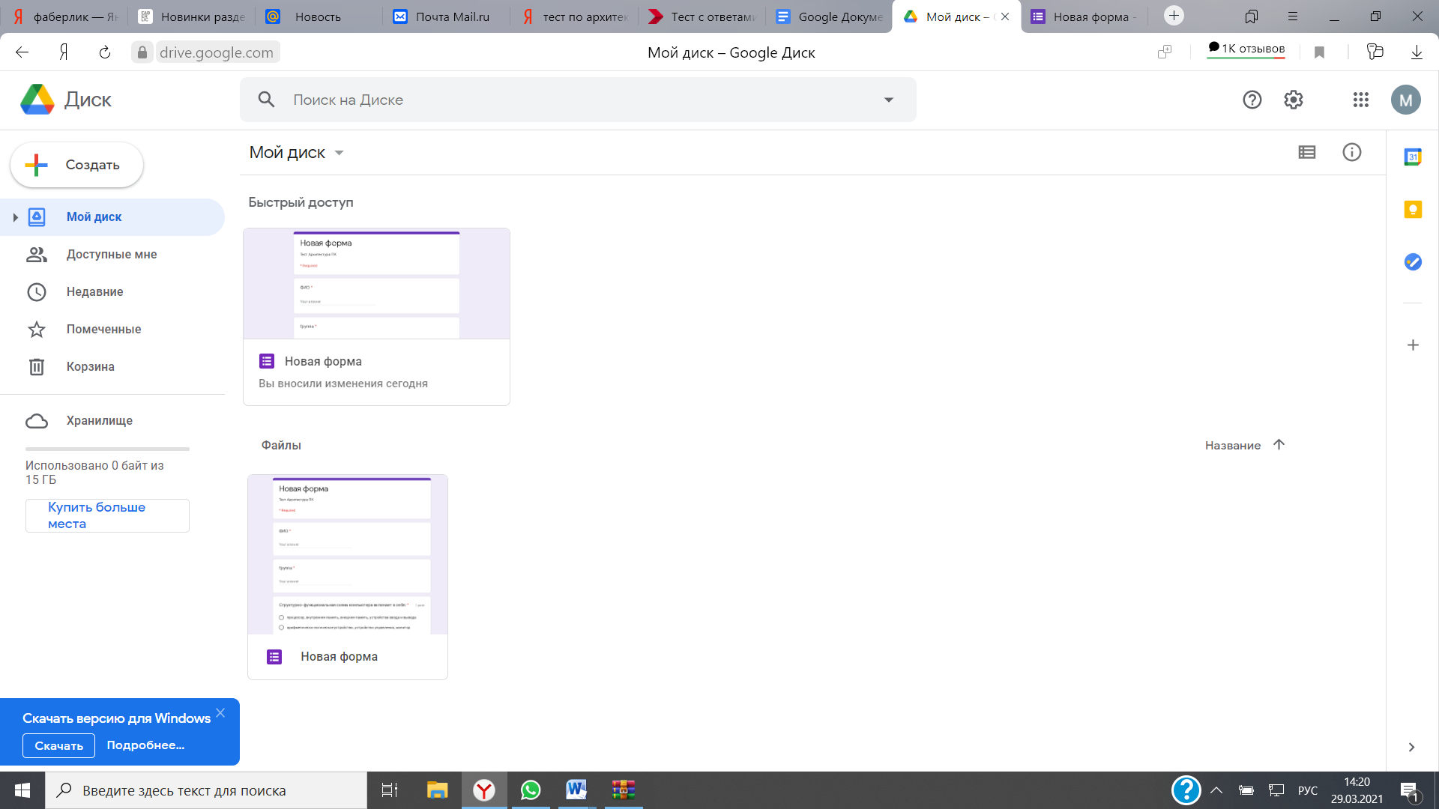

Slide 5
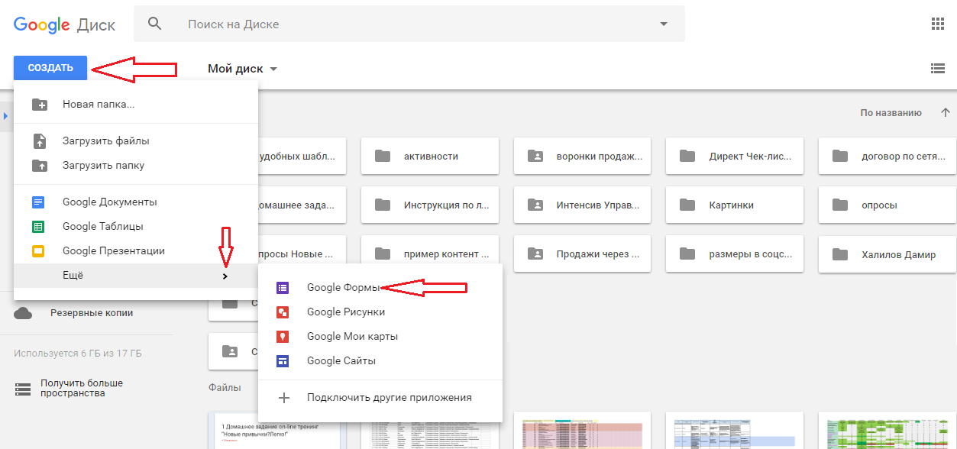

Slide 7
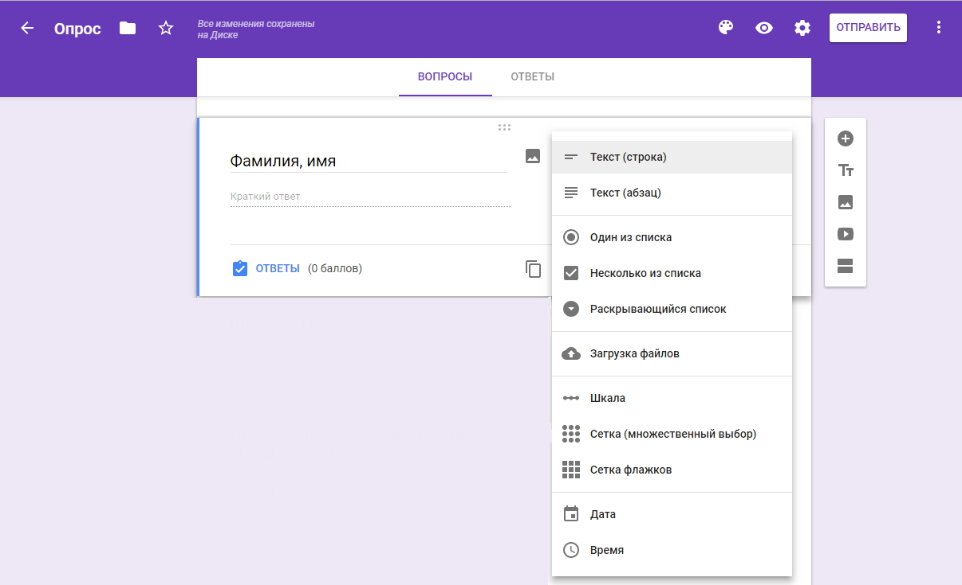

Slide 9
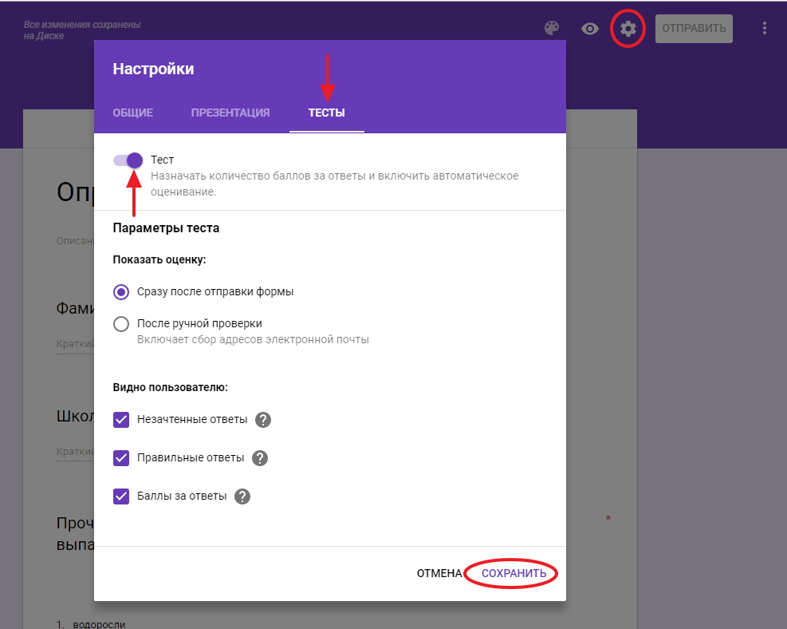

Slide 13
